Slide 1
¿Cómo escanear tu cuento con un celular?

Slide 2
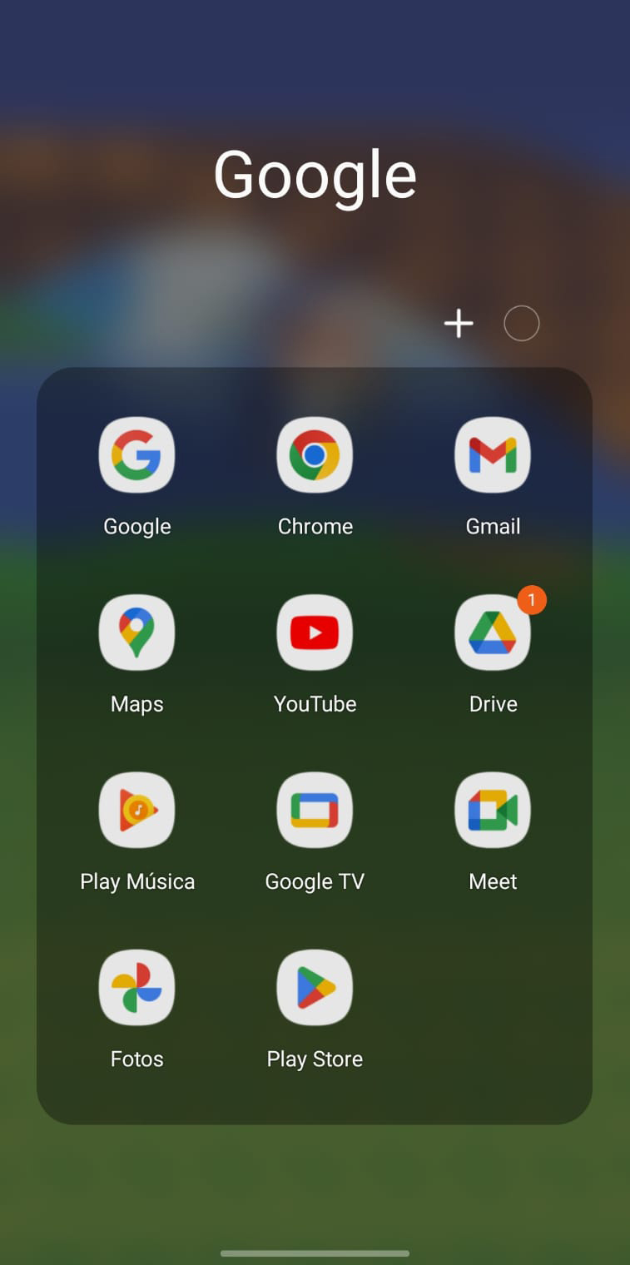
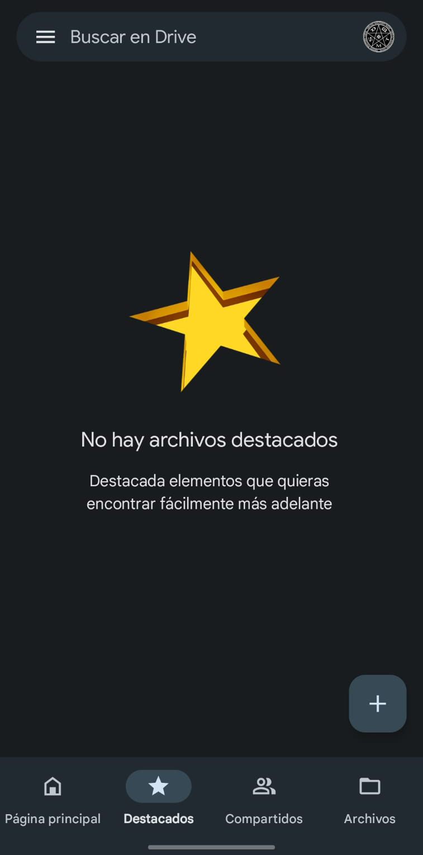
Paso 1.
Paso 2.
Busca el símbolo + en la parte inferior derecha.
Busca o descarga la app Google Drive.

Slide 3
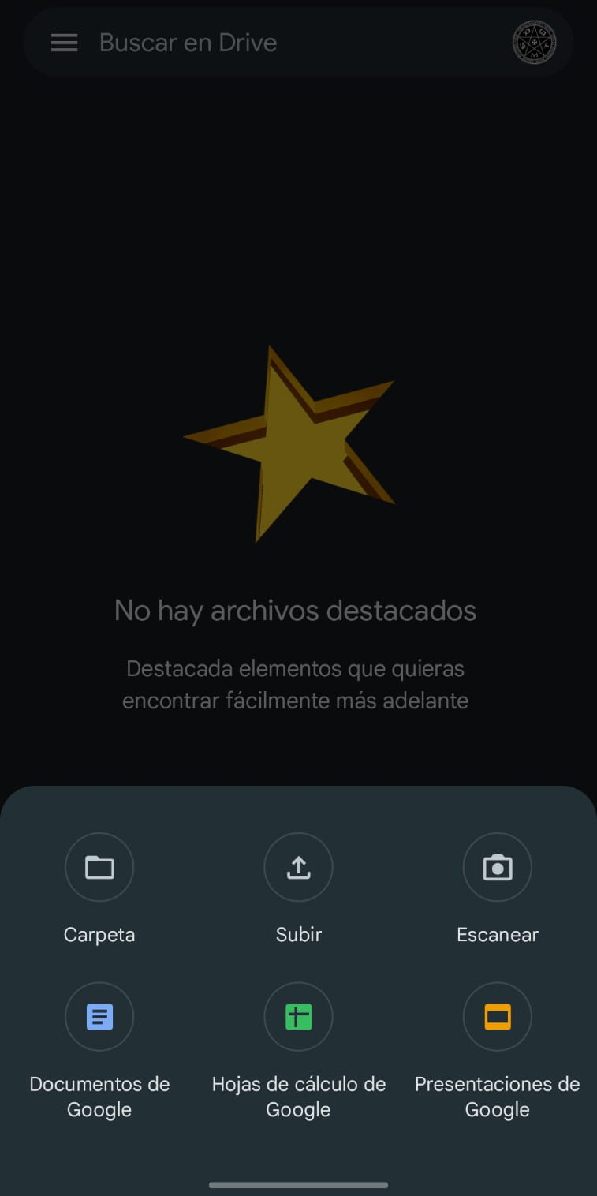
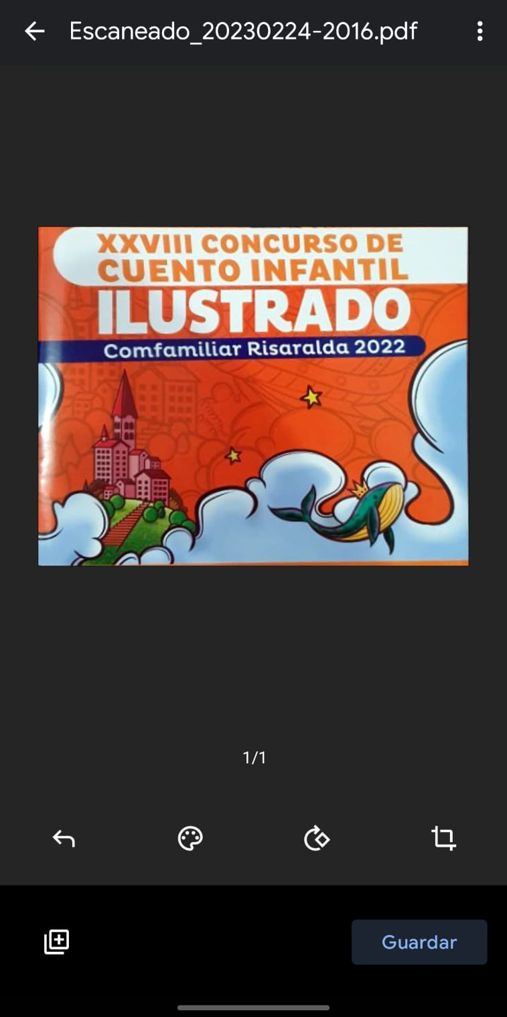
Paso 3.
Paso 4.
Toma la foto a la primera página del cuento, si no sale completo busca la opción recortar
Luego damos en el botón de Escanear.

Slide 4
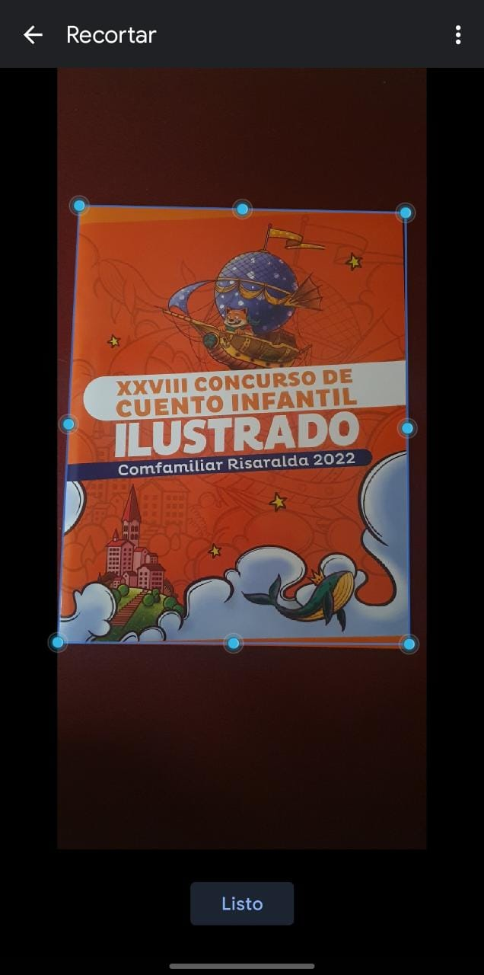
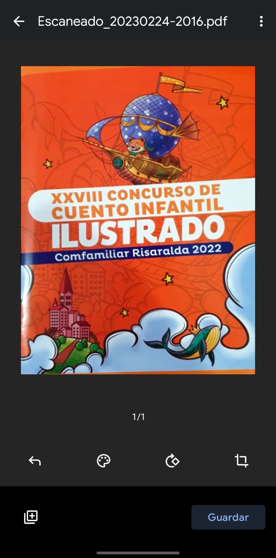
Paso 5.
Paso 6.
Ahora, para agregar el resto de páginas, le damos a la opción
y repetimos el proceso hasta terminar todo el cuento y damos en guardar.
Desde recortar, seleccionas la zona del cuento y luego la opción de listo.

Slide 5
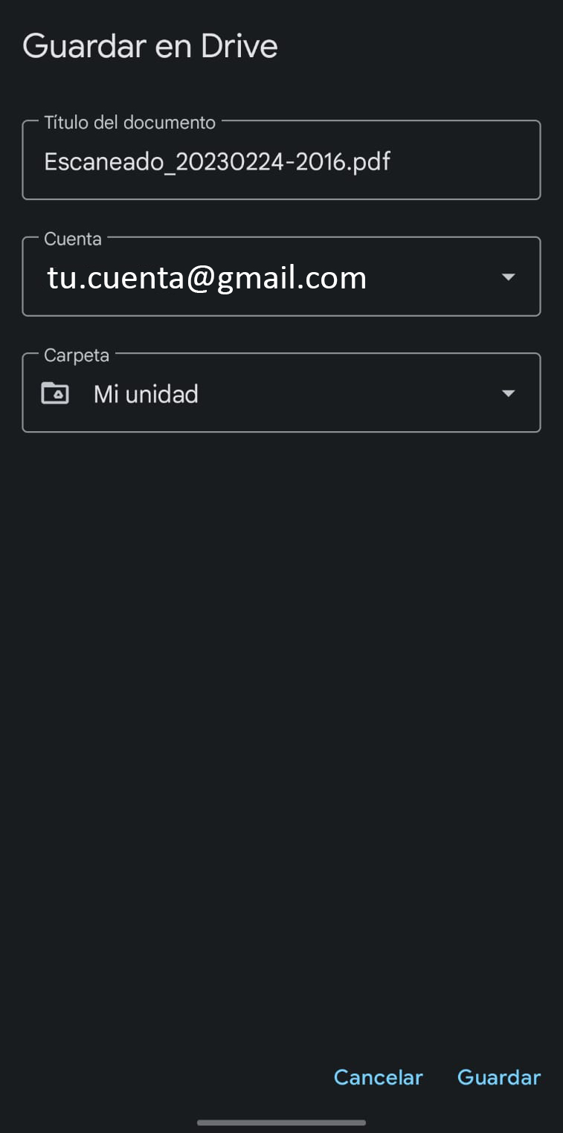
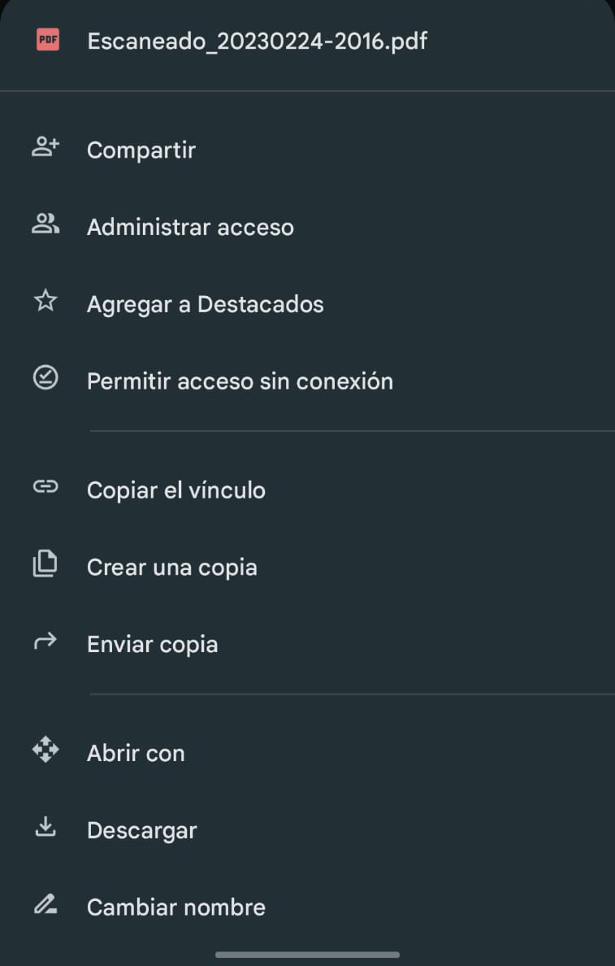
Paso 7.
Paso 8.
Al guardar sale una notificación, le damos encontrar archivo.
Al encontrarlo, lo seleccionamos y le damos descargar.
Saldrá la pantalla de guardar en el Drive, le ponemos el nombre del cuento y guardamos.

Slide 6
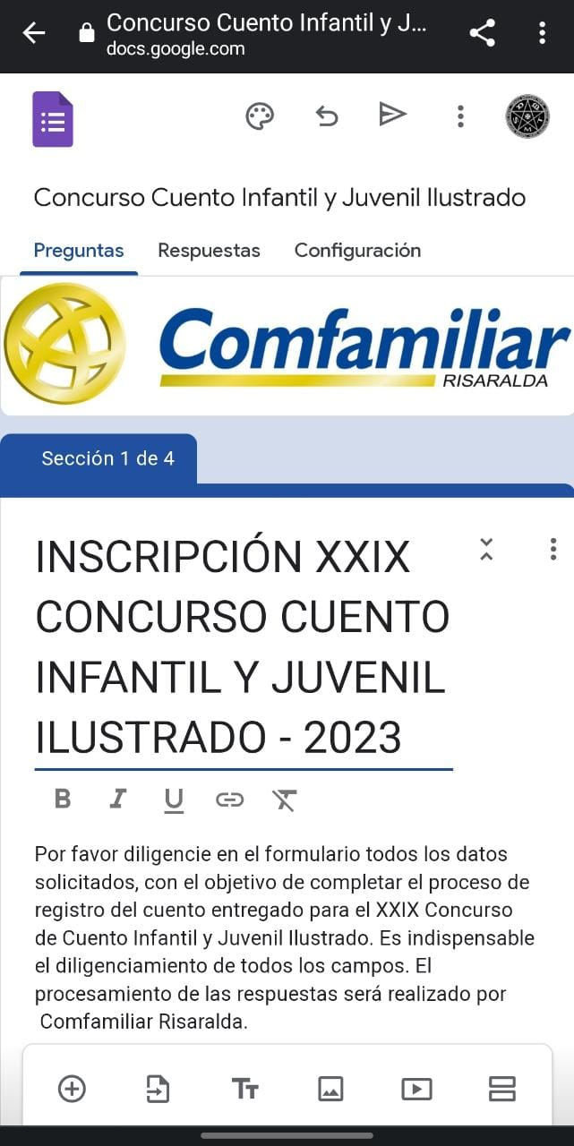
Paso 9.
Y para terminar, llenamos el formulario de inscripción; en la opción de archivo adjunto agregamos nuestro cuento escaneado.

